Slide 1
Что такое архитектура?

Slide 4
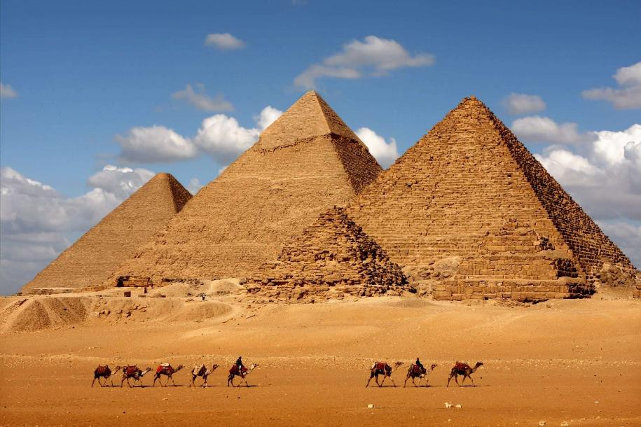
Египетские пирамиды

Slide 5
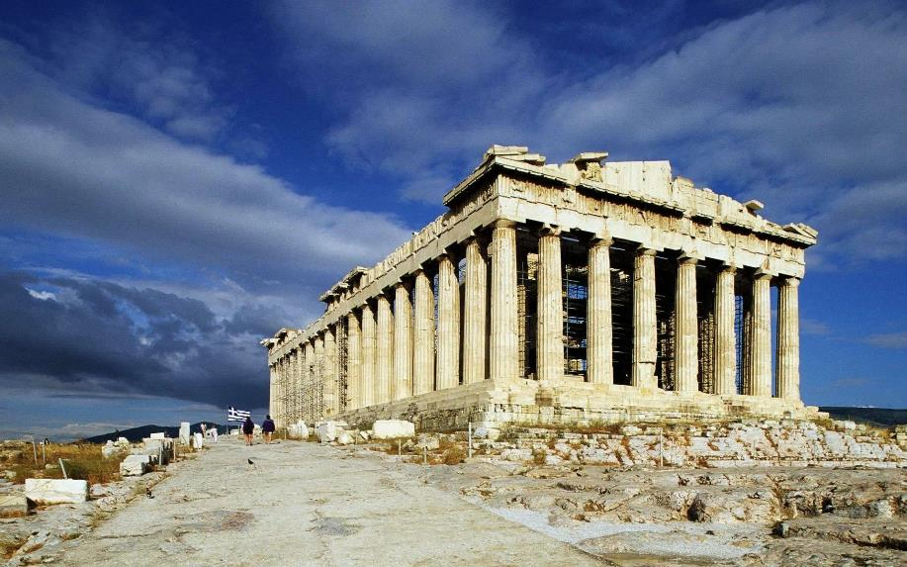
Греческий Парфенон

Slide 6
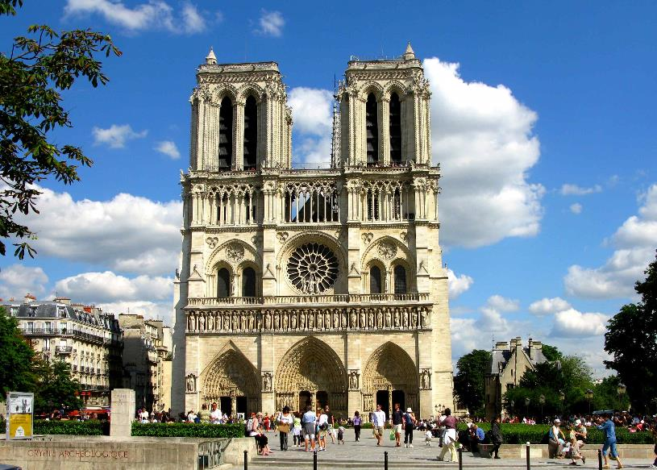
Собор Парижской Богоматери

Slide 7
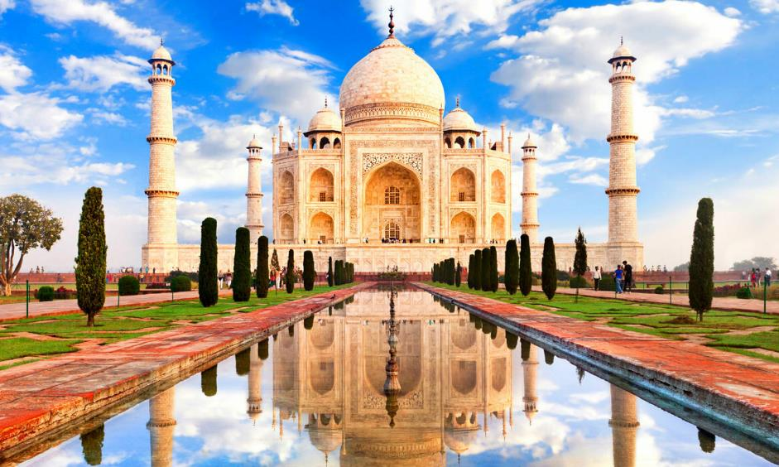
Тадж-Махал (Индия)

Slide 8
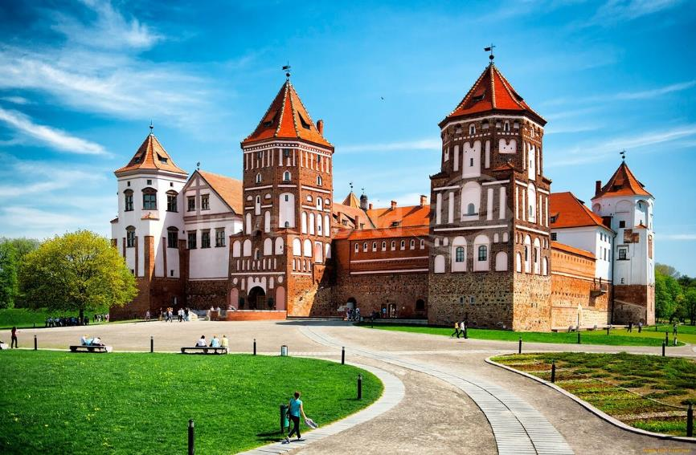
Мирский замок. Беларусь

Slide 9
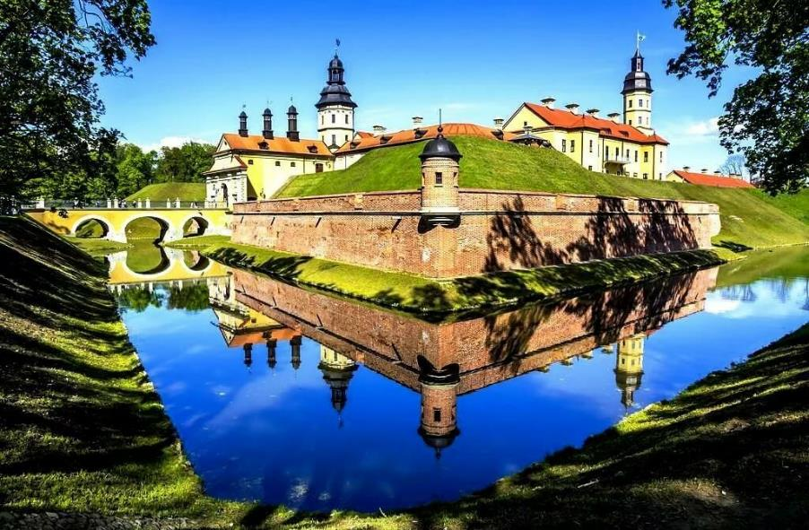
Несвижский замок. Беларусь

Slide 10
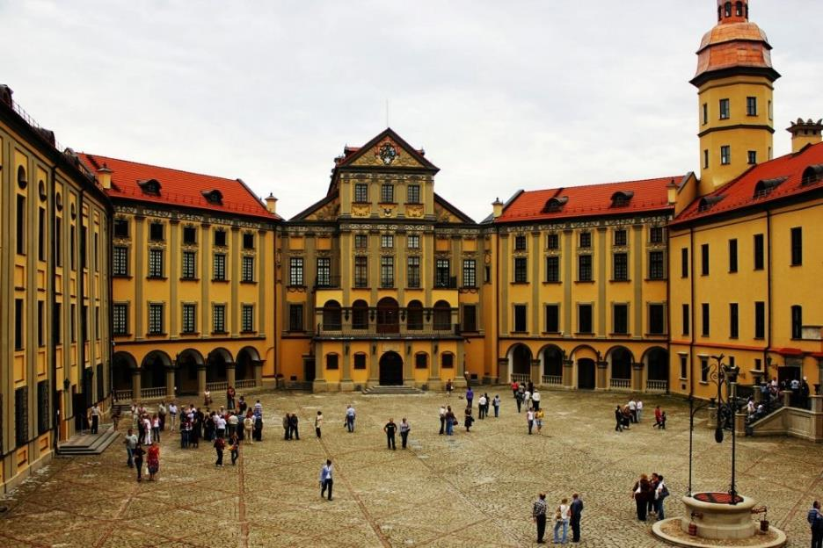
Несвижский замок. Беларусь

Slide 11
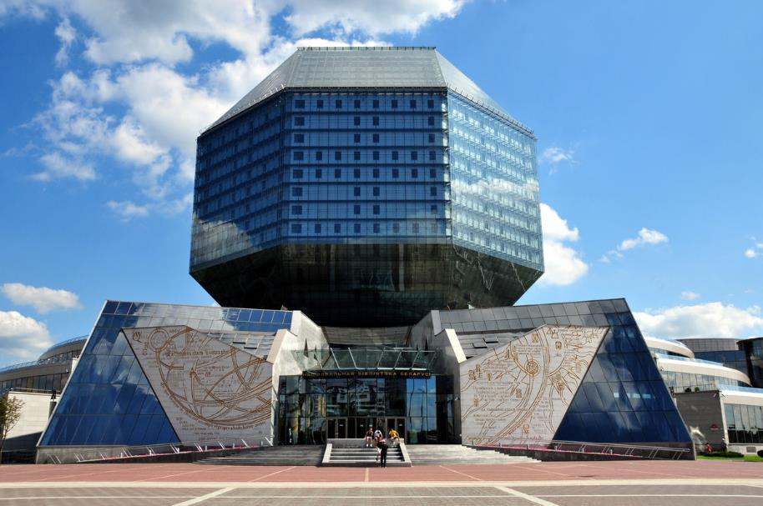
Национальная библиотека. Минск, Беларусь

Slide 12
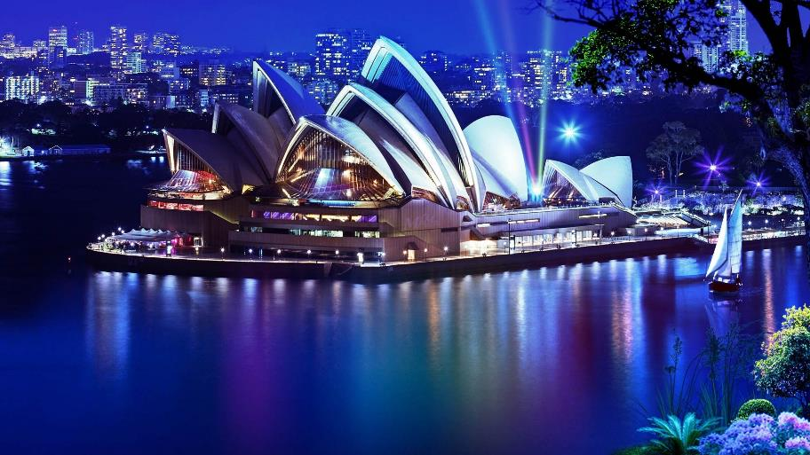
Сиднейский оперный театр (Австралия)

Slide 16
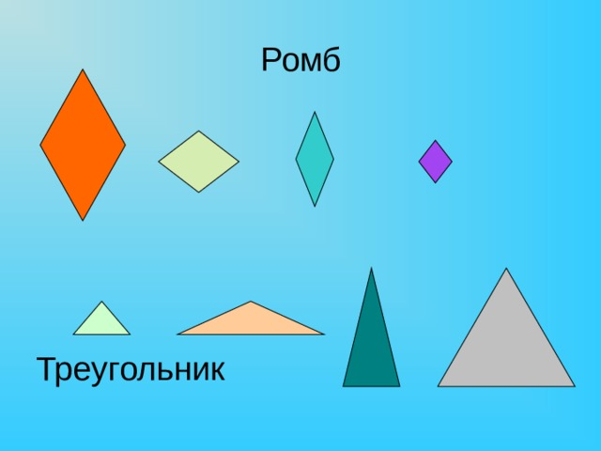

Slide 17
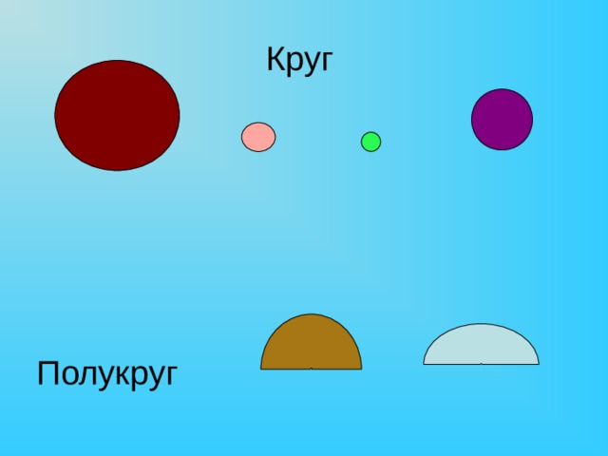

Slide 18
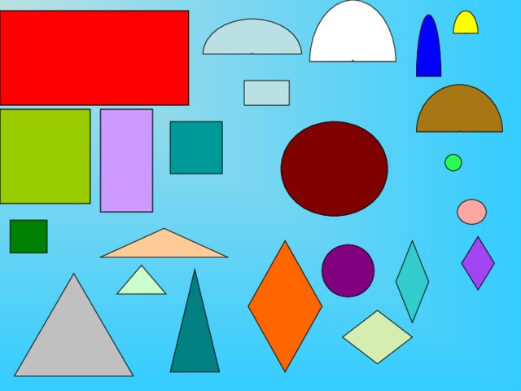

Slide 19
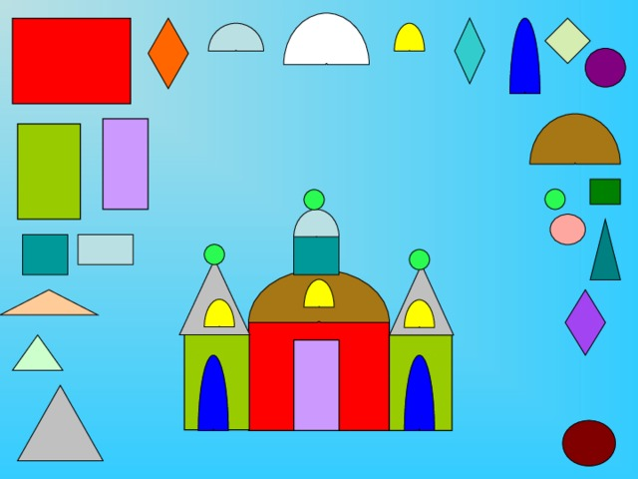

Slide 20
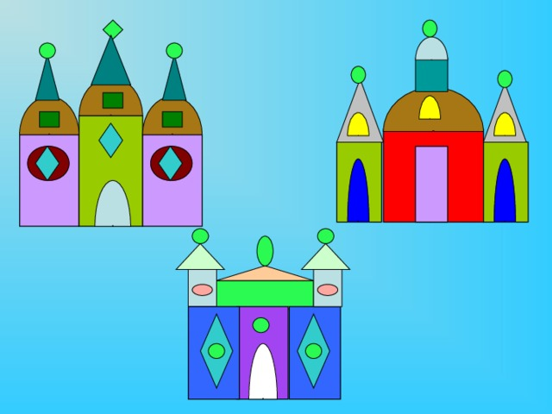

Slide 21
Создайте свою композицию на тему
«Наша улица»

